Slide 1

Porovnání metodiky návrhu vtokových soustav v závislosti na změně určení rychlosti taveniny ve vtokovém naříznutí
Vedoucí: Ing. Jan Kolínský, Ph.D.
Lukáš Břenda 2022/2023

Slide 2
Osnova
Motivace a důvody řešení k daného tématu
Cíl práce
Struktura práce
Výpočetní část
Tvorba 3D modelů
Simulace
Vyhodnocení výsledků
Závěrečné shrnutí

Slide 3
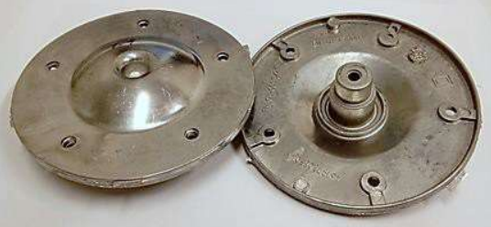
Motivace a důvody k řešení daného tématu

Slide 4
Cíl práce
Do návrhu a výpočtu geometrických charakteristik vtokových soustav permanentních forem pro lití kovů pod tlakem vstupuje vícero různorodých, a ne jasně definovatelných parametrů. Jedním z nich je určení rychlosti taveniny ve vtokovém naříznutí. Způsob určení této rychlosti je limitující pro návrh geometrie vtokového systému. Cílem práce je proto vykonat návrhy vtokového systému pro nízkohmotnostný tlakový odlitek na báze silumínu s rozličným způsobem určení rychlosti taveniny ve vtokovém naříznutí. Na vykonaných návrzích a jejích 3D modelech provést numerickou simulaci a na základě výsledků simulace vyhodnotit výhodnější metodiku volby, resp. prvotního určení rychlosti taveniny ve vtokovém naříznutí.

Slide 5
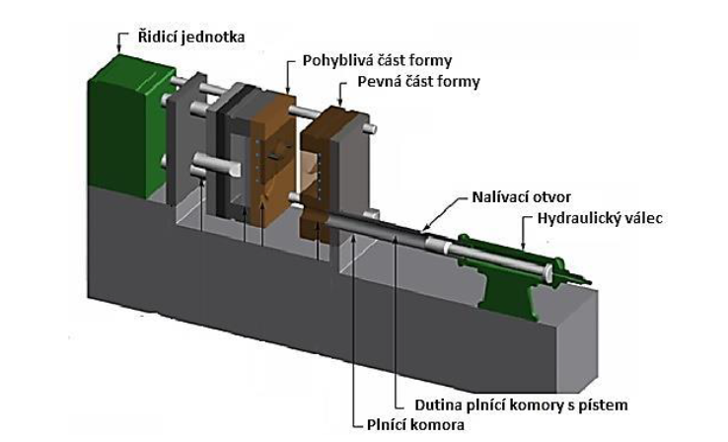
Struktura práce
Teoretická část
Historie
Teorie tlakového lití
Formy
Aplikační část
Výpočty
3D modely
Simulace
Licí stroj se studenou komorou

Slide 6
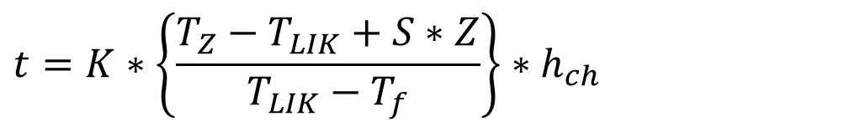
Výpočetní část
1. Návrh
Pomocí vzorců
2. Návrh
Pomocí vzorce a grafu
$$t=K∗\left\{\frac{T_{Z}−T_{LIK}+S∗Z}{T_{LIK}−T_{f}}\right\}∗h_{ch}$$

Slide 7
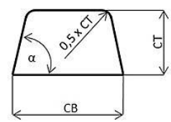
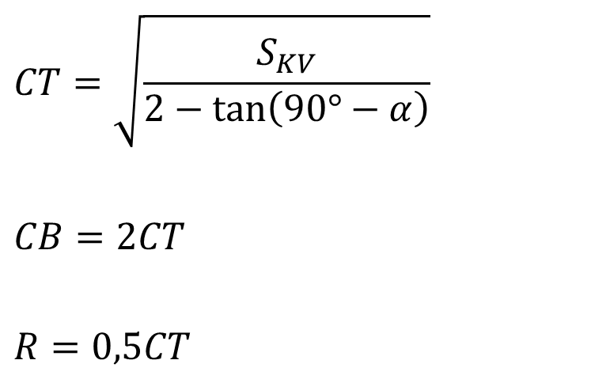
Výpočetní část
$$CT=\sqrt{\frac{S_{KV}}{2−\tan\left(90°−α\right)}}$$
$$CB=2CT$$
$$R=0,5CT$$
Průřez kanálu

Slide 8
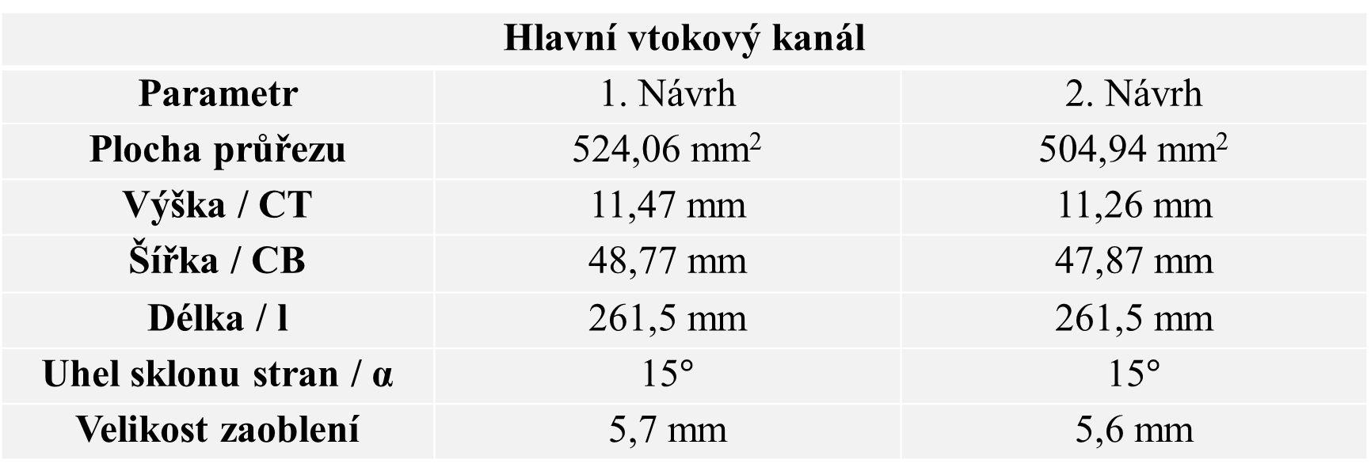
Tvorba 3D modelů
Hlavní vtokový kanál
Parametr | 1. Návrh | 2. Návrh
Plocha průřezu | 524,06 mm² | 504,94 mm²
Výška / CT | 11,47 mm | 11,26 mm
Šířka / CB | 48,77 mm | 47,87 mm
Délka / l | 261,5 mm | 261,5 mm
Uhel sklonu stran / α | 15$°$ | 15$°$
Velikost zaoblení | 5,7 mm | 5,6 mm

Slide 9
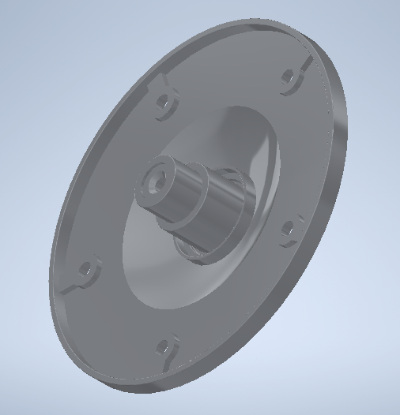
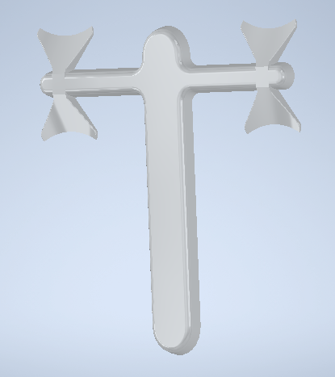
Tvorba 3D modelů
Odlitek
Vtoková soustava

Slide 10
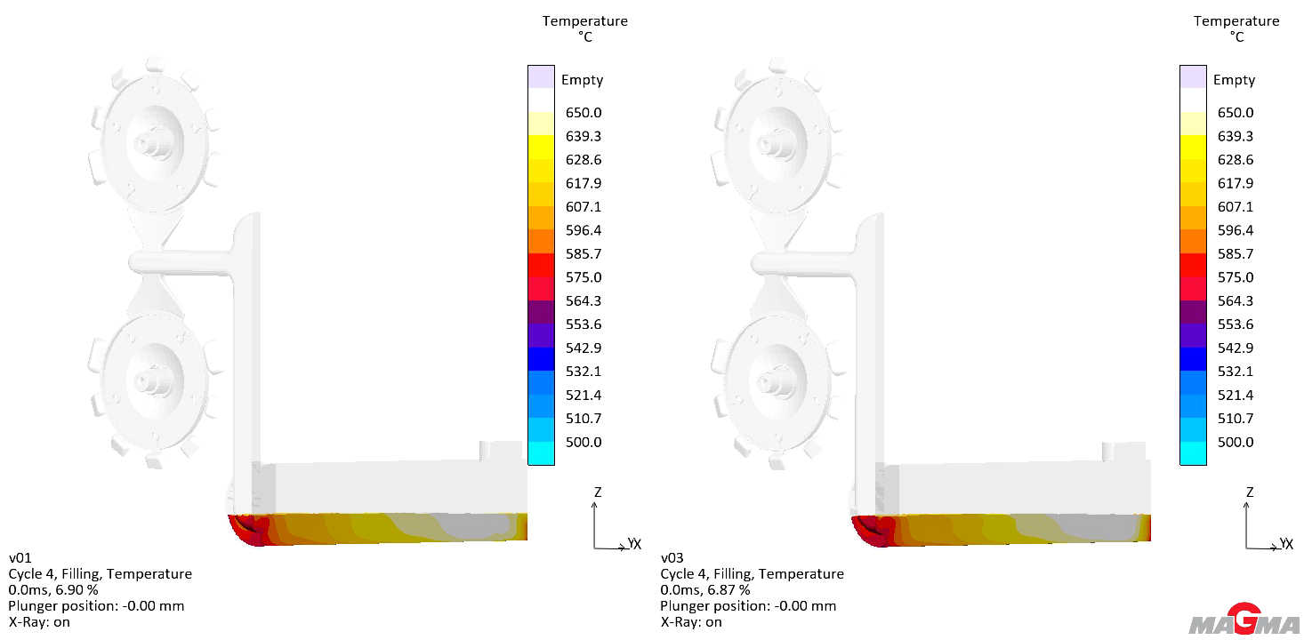
Simulace

Slide 11
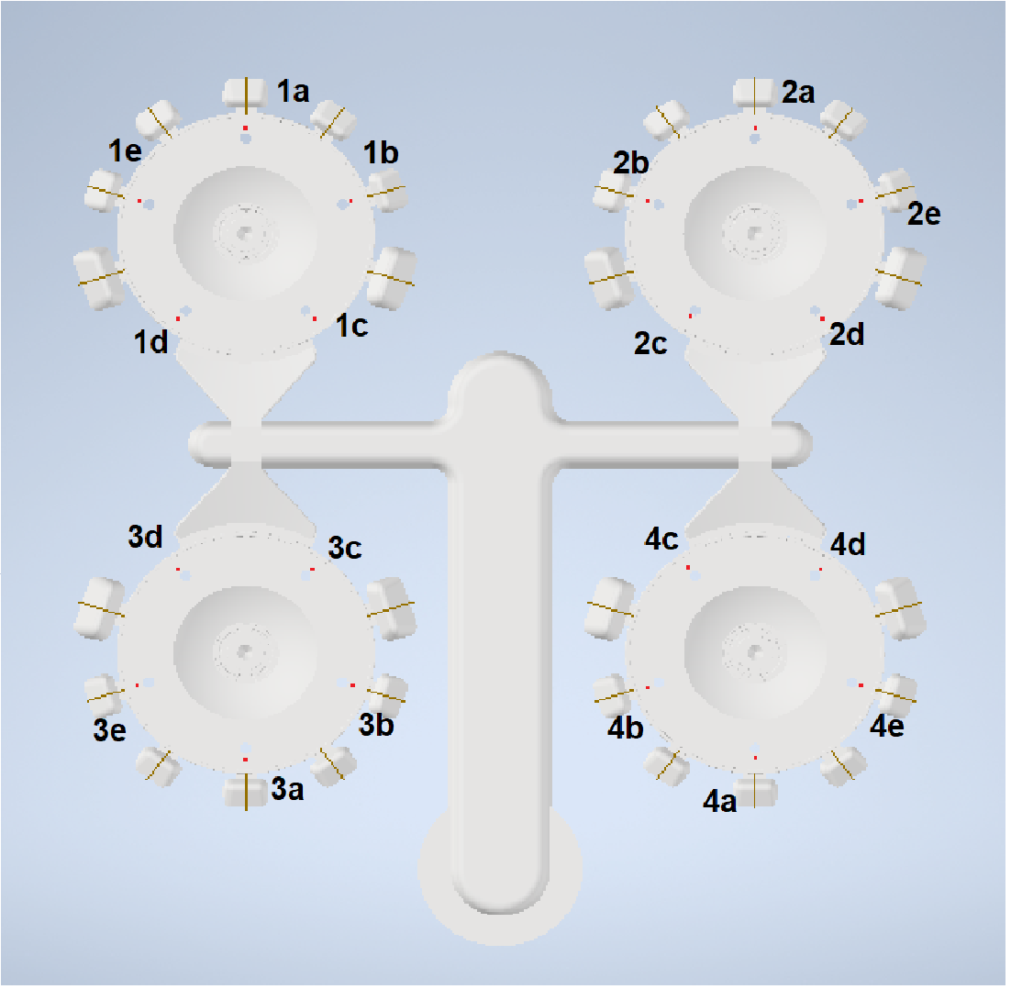
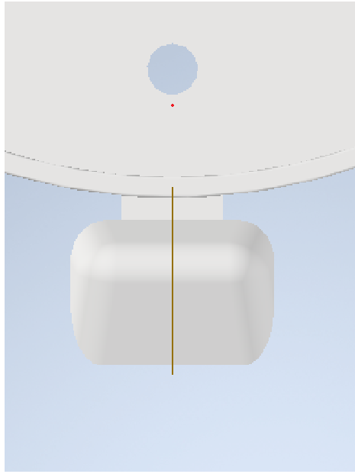
Obsah plynu v odlitku
1. Návrh 2. Návrh
0,48165% 0,67295%
Zkoumané místo
Zkoumané místa pro zachycení plynu

Slide 12

Závěr výsledků
Návrh
– $R_{e}=349796,6$
0,48165%
2. Návrh
– $R_{e}=359054,1$
0,67295%

Slide 13
Děkuji za pozornost

Slide 14
Prostor pro otázky

